Slide 1





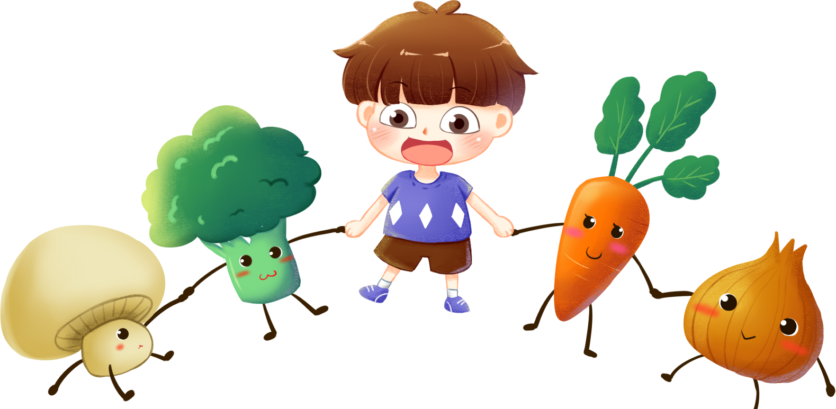







Măng Non
TOÁN 3
Măng Non

Slide 2
Yêu cầu cần đạt
1. Năng lực đặc thù:
- Tính được diện tích hình chữ nhật và diện tích hình vuông theo quy tắc đã nêu trong SGK.
- Phát triển năng lực phát triển tư duy định lượng trong không gian thông qua các tình huống liên quan đến diện tích.
2. Năng lực chung.
- Năng lực tự chủ, tự học, năng lực giải quyết vấn đề và sáng tạo, năng lực giao tiếp và hợp tác.
3. Phẩm chất.
- Phẩm chất nhân ái, trách nhiệm, chăm chỉ.

Slide 3

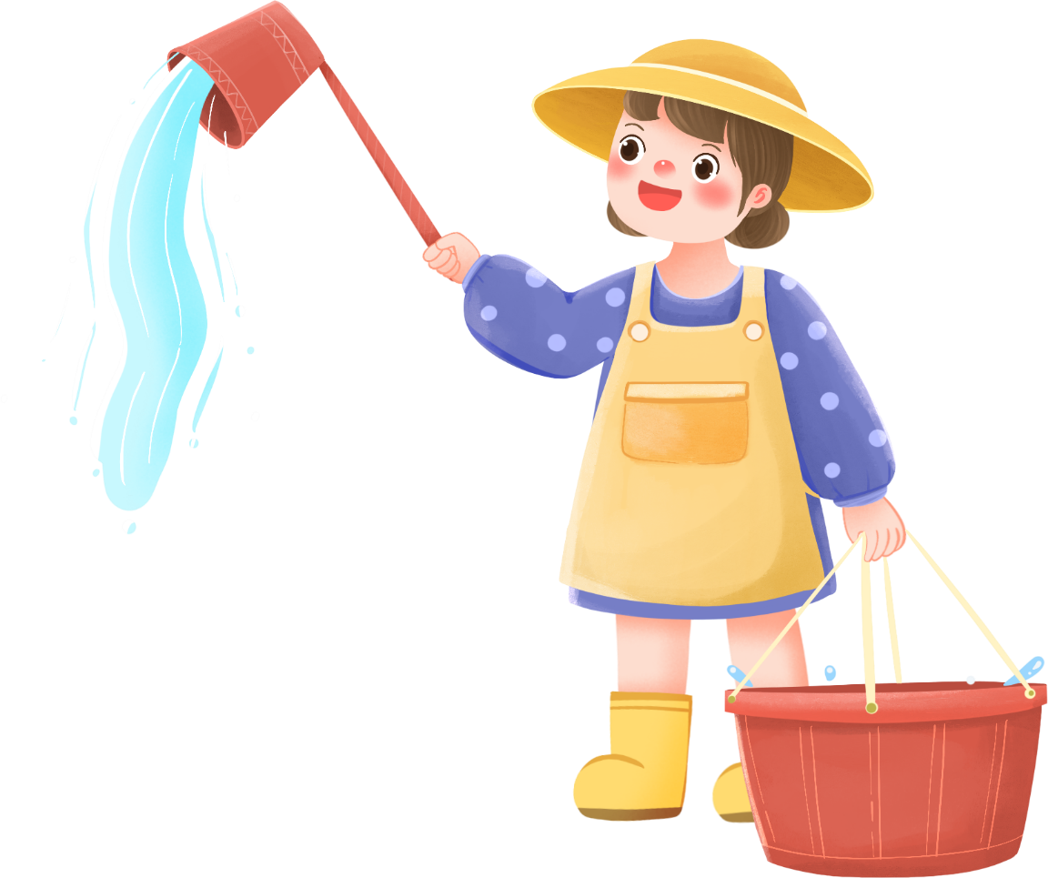
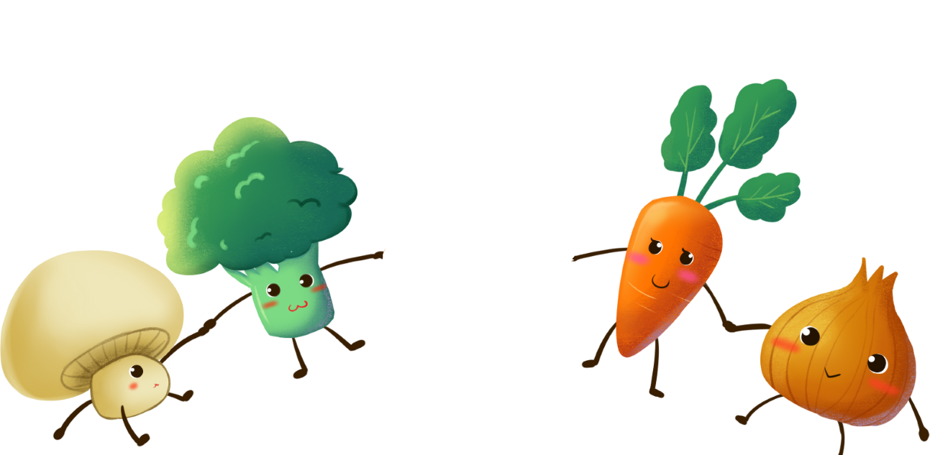

Slide 4
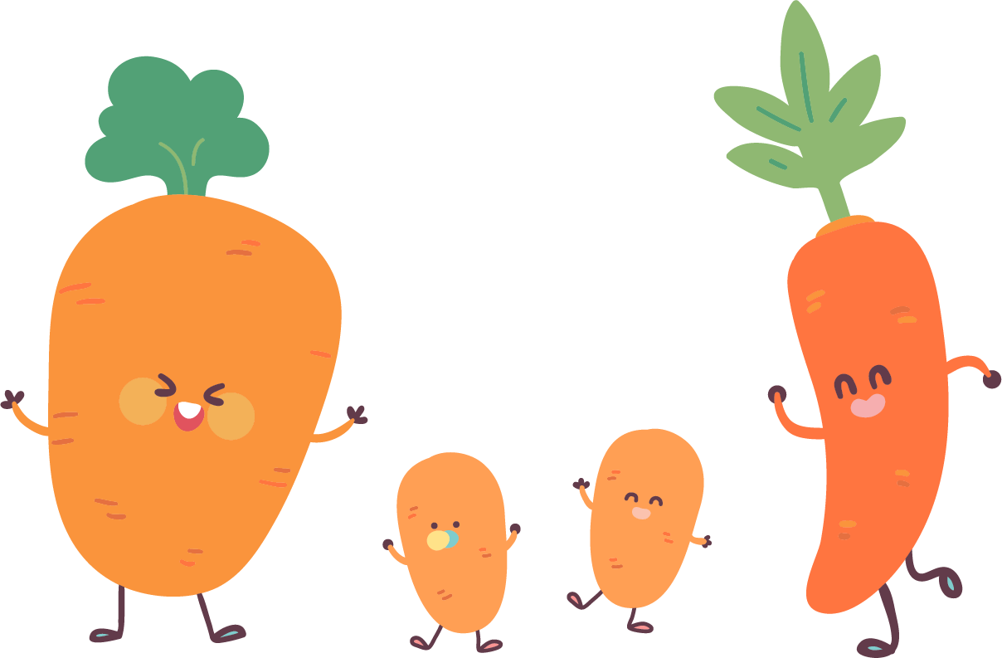
Bạn hãy nêu lại cách tính diện tích hình vuông và hình chữ nhật?

Slide 5


Slide 6

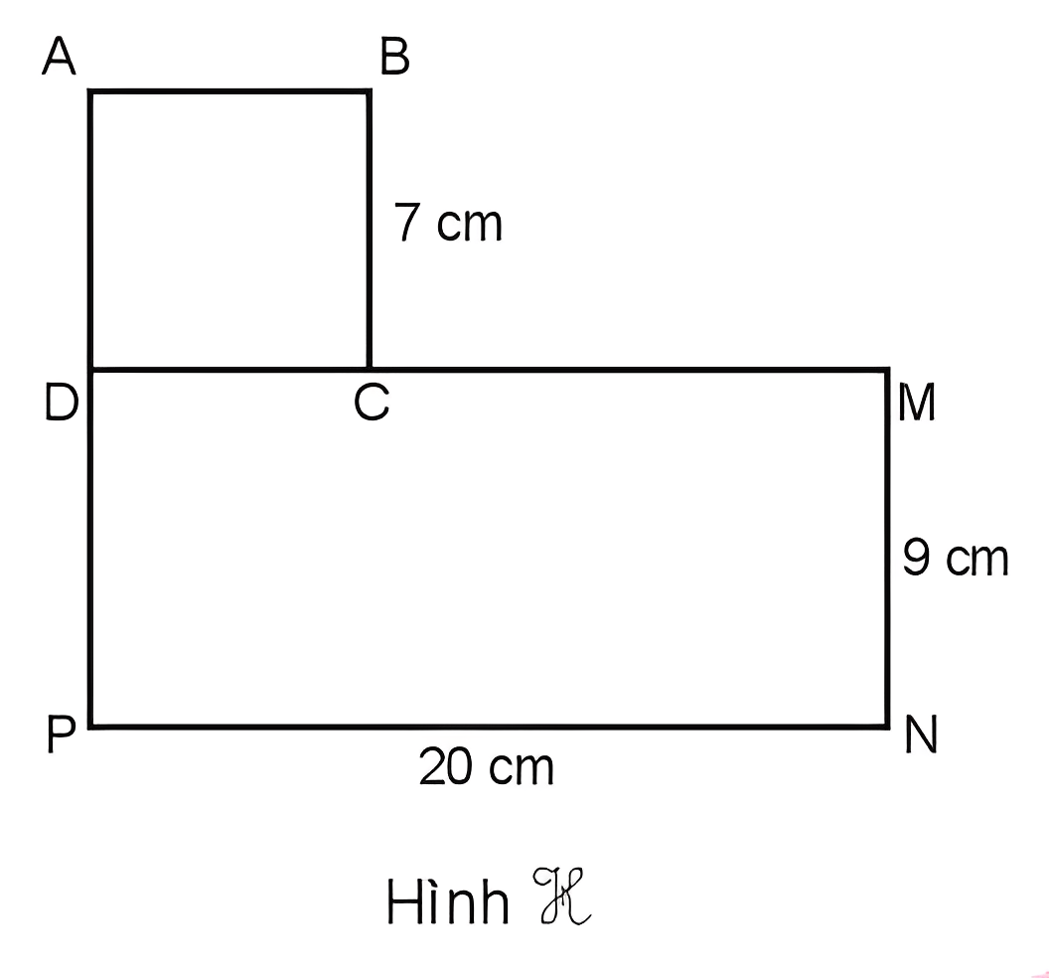
Hình H gồm hình vuông ABCD và hình chữ nhật DMNP như hình bên.
a) Tính diện tích hình vuông ABCD và diện tích hình chữ nhật DMNP.
b) Tính diện tích hình H.

Slide 7
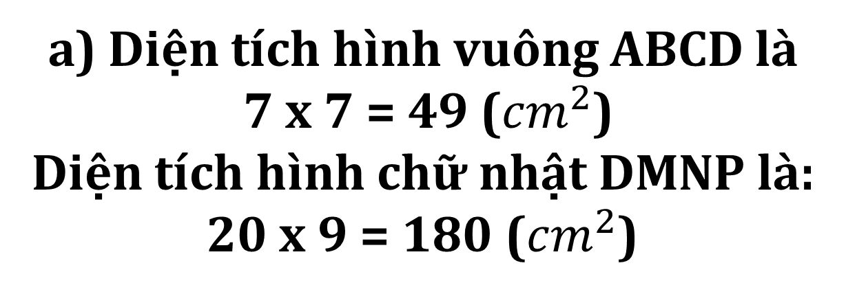
a) Tính diện tích hình vuông ABCD và diện tích hình chữ nhật DMNP.
a) Diện tích hình vuông ABCD là
7 x 7 = 49 (${cm}^{2}$)
Diện tích hình chữ nhật DMNP là:
20 x 9 = 180 (${cm}^{2}$)

Slide 8

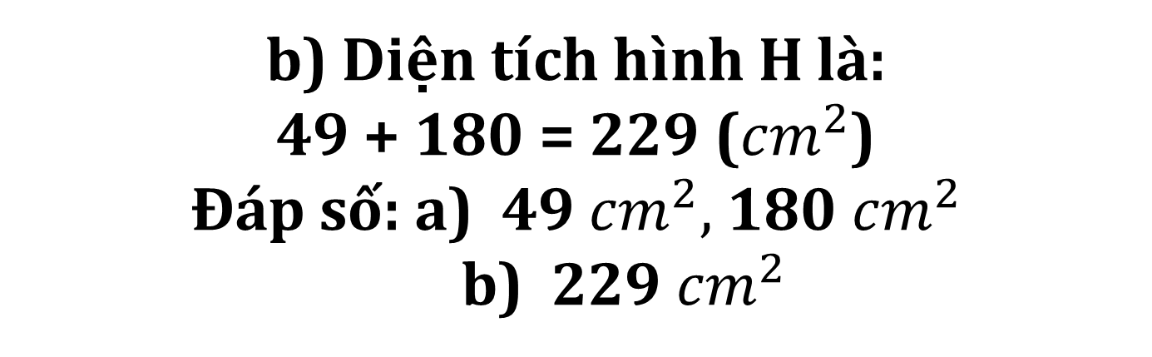
b) Tính diện tích hình H
b) Diện tích hình H là:
49 + 180 = 229 (${cm}^{2}$)
Đáp số: a) 49 ${cm}^{2},$ 180 ${cm}^{2}$
b) 229 ${cm}^{2}$

Slide 9

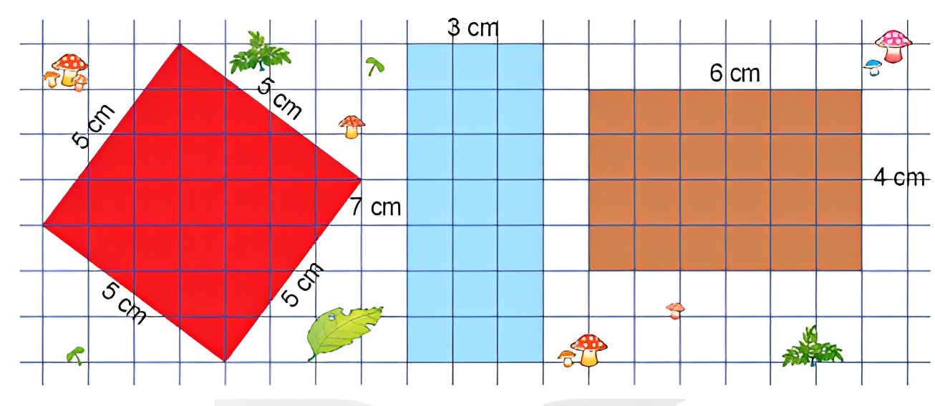
Ba bác kiến rào đất để trồng nấm. Kiến lửa rào mảnh đất màu đỏ. Kiến gió rào mảnh đất màu xanh. Kiến bọ dọt rào mảnh đất màu nâu.

Slide 10








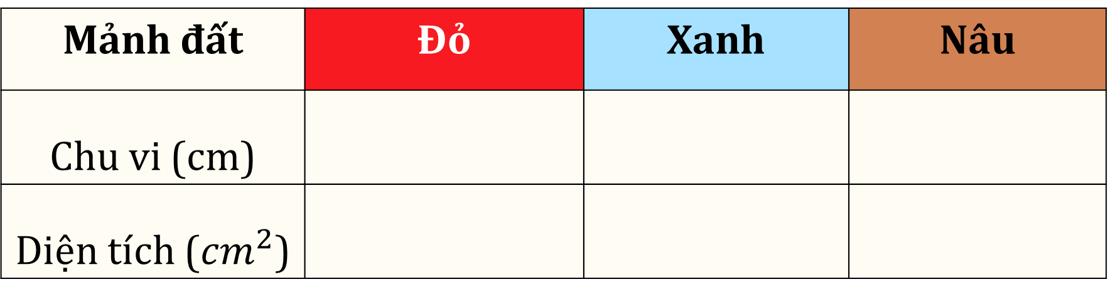

Số?
Mảnh đất | Đỏ | Xanh | Nâu
Chu vi (cm)
Diện tích (${cm}^{2}$)
$$20$$
$$20$$
$$20$$
$$25$$
$$21$$
$$24$$

Slide 11

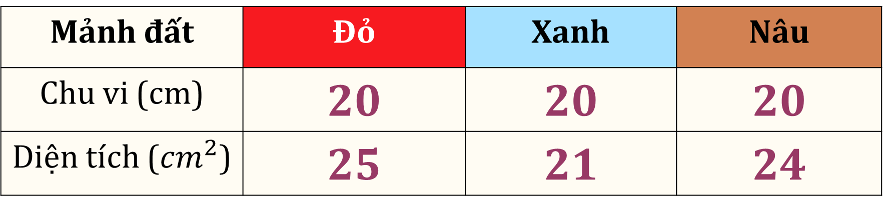
Mảnh đất nào có diện tích lớn nhất?
Mảnh đất | Đỏ | Xanh | Nâu
Chu vi (cm) | 20 | 20 | 20
Diện tích (${cm}^{2}$) | 25 | 21 | 24
Mảnh đất màu đỏ có diện tích lớn nhất.

Slide 12
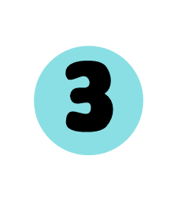
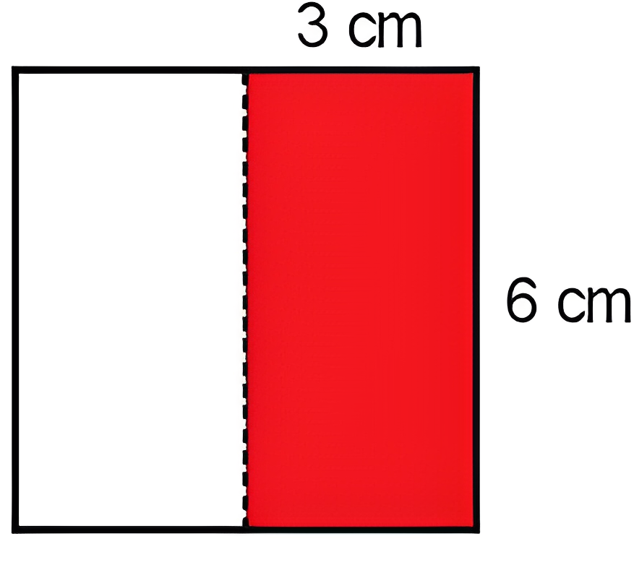

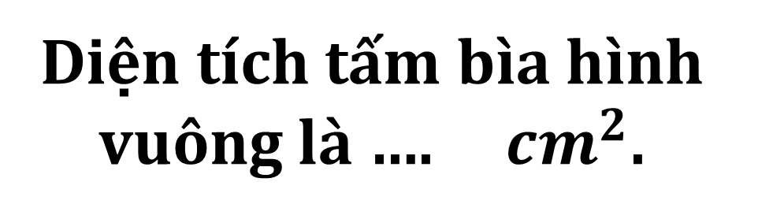
Số?
Diện tích tấm bìa hình vuông gấp đôi diện tích miếng bìa màu đỏ.
Diện tích tấm bìa hình vuông là …. ${cm}^{2}$.

Slide 13
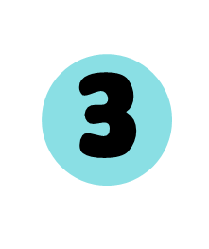

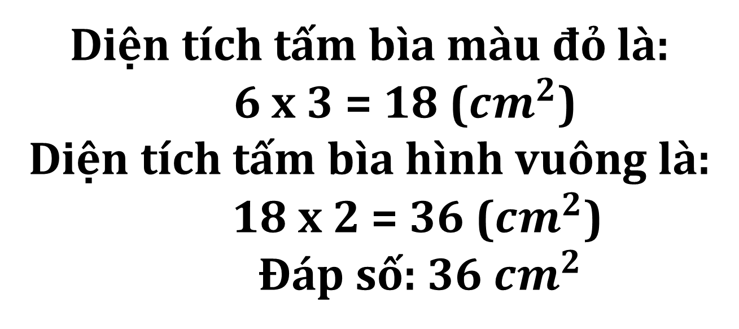
Diện tích tấm bìa màu đỏ là:
6 x 3 = 18 (${cm}^{2}$)
Diện tích tấm bìa hình vuông là:
18 x 2 = 36 (${cm}^{2}$)
Đáp số: 36 ${cm}^{2}$

Slide 14
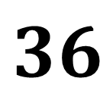
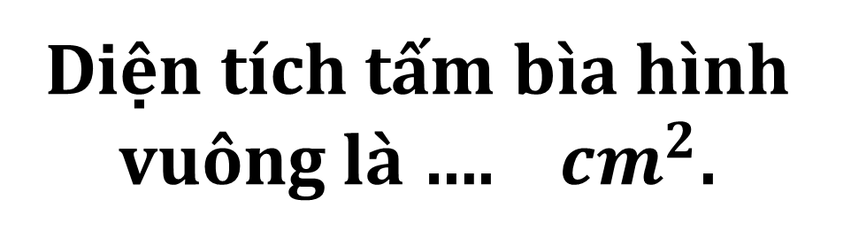
Diện tích tấm bìa hình vuông gấp đôi diện tích miếng bìa màu đỏ.
Diện tích tấm bìa hình vuông là …. ${cm}^{2}$.
$$36$$
?

Slide 15

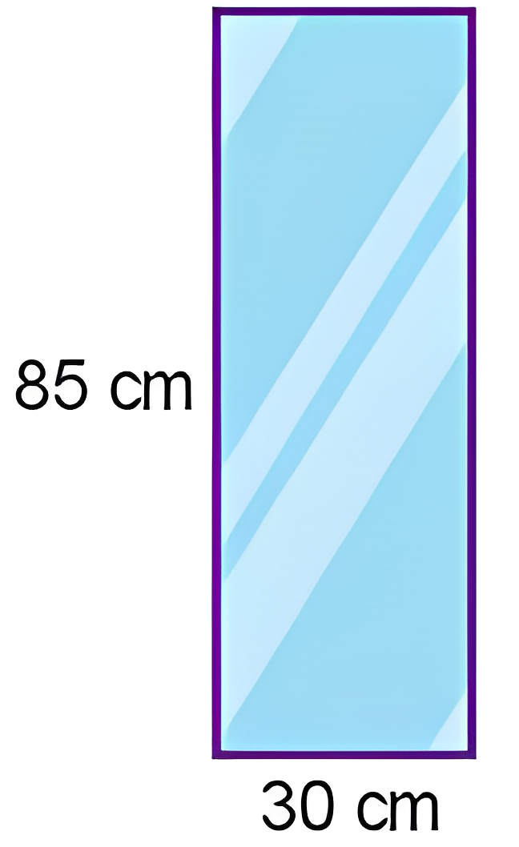
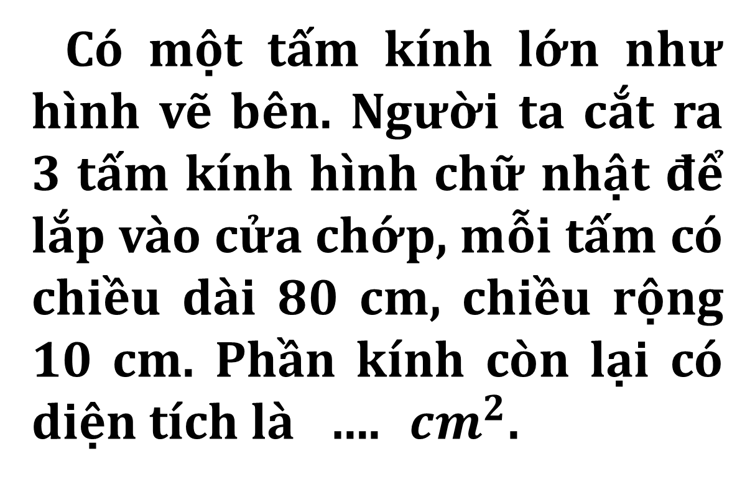
Số?
Có một tấm kính lớn như hình vẽ bên. Người ta cắt ra 3 tấm kính hình chữ nhật để lắp vào cửa chớp, mỗi tấm có chiều dài 80 cm, chiều rộng 10 cm. Phần kính còn lại có diện tích là …. ${cm}^{2}$.

Slide 16
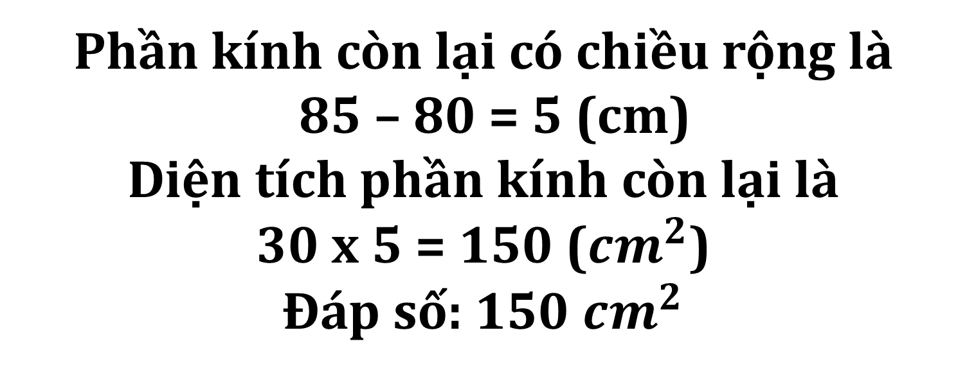
Phần kính còn lại có chiều rộng là
85 – 80 = 5 (cm)
Diện tích phần kính còn lại là
30 x 5 = 150 (${cm}^{2}$)
Đáp số: 150 ${cm}^{2}$

Slide 17
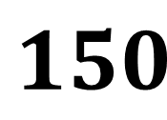
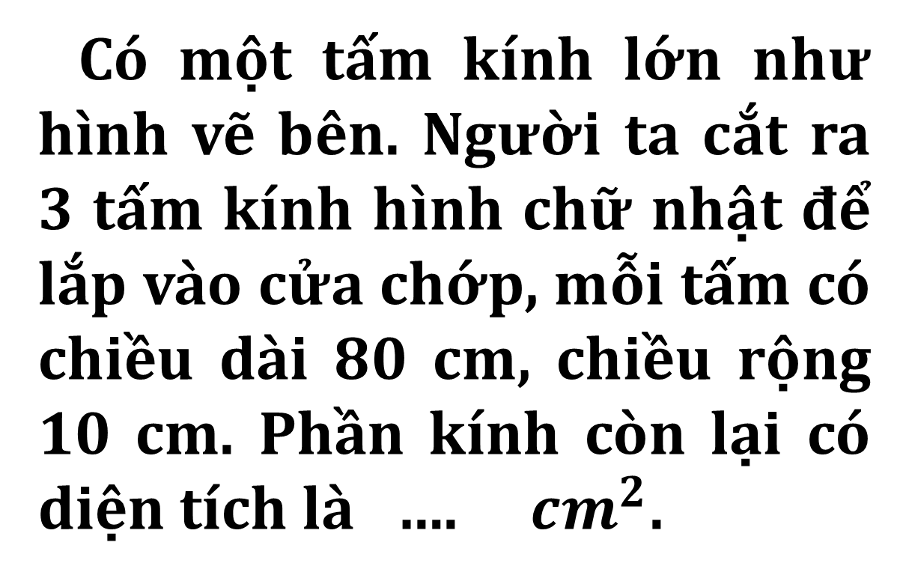
Có một tấm kính lớn như hình vẽ bên. Người ta cắt ra 3 tấm kính hình chữ nhật để lắp vào cửa chớp, mỗi tấm có chiều dài 80 cm, chiều rộng 10 cm. Phần kính còn lại có diện tích là …. ${ cm}^{2}$.
$$150$$

Slide 18


Slide 19

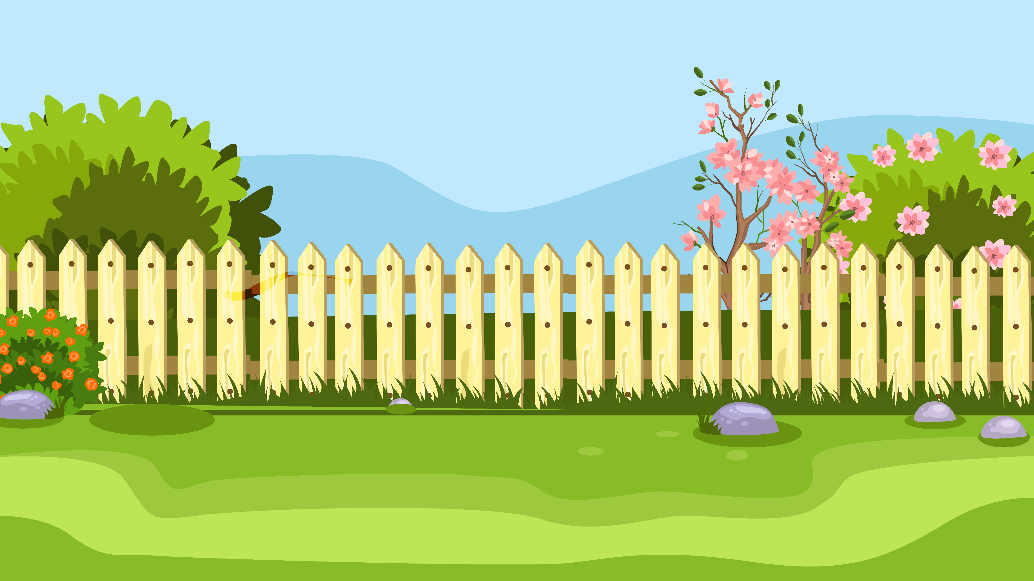
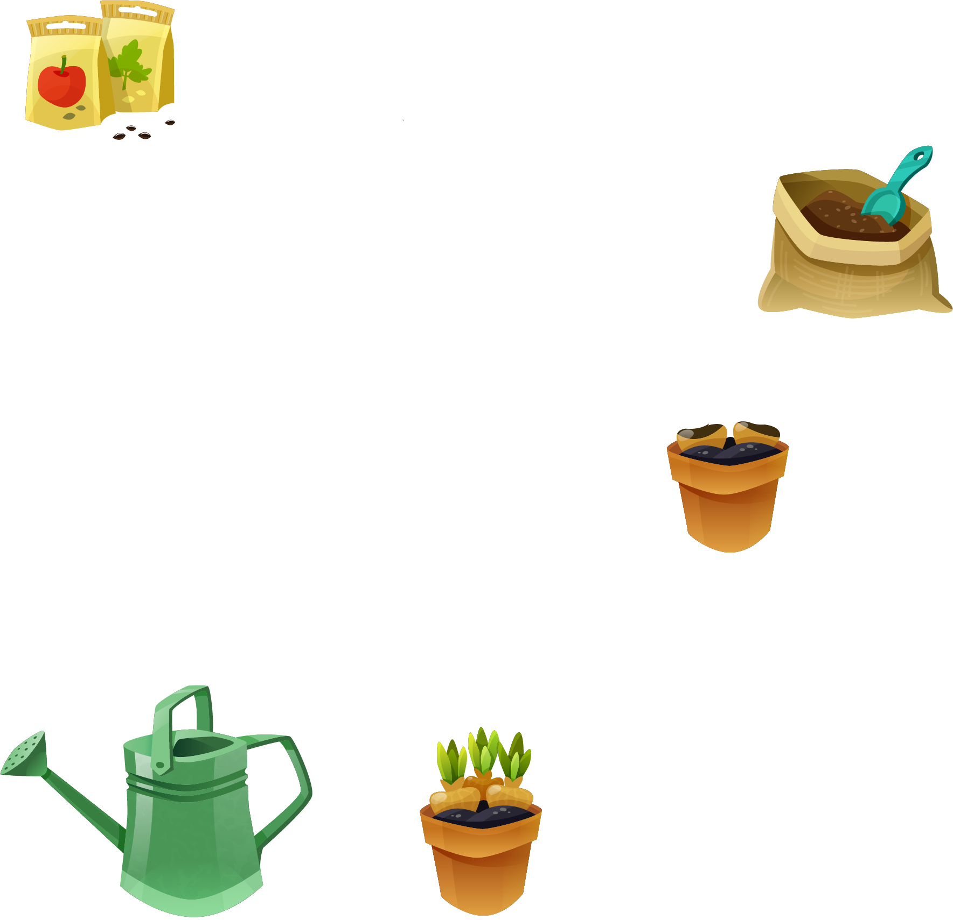

Hãy cùng giúp Na chuẩn bị các vật liệu và dụng cụ cần thiết để trồng cây nhé!
Notes:
GV nhấn vào các dụng cụ để đến với câu hỏi GV nhấn vào chữ: Trồng cây cùng Na để đến slide cuối

Slide 20






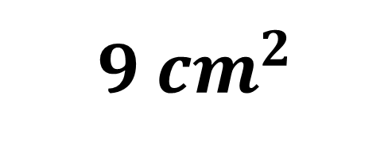
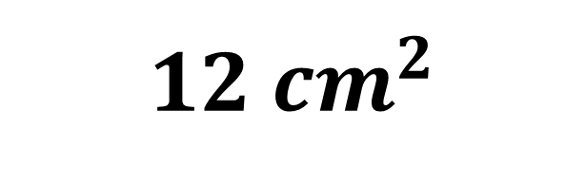

*
Tính diện tích hình vuông ABCD có cạnh bằng 3 cm?
1$2 {cm}^{2}$
15 ${cm}^{2}$
9 ${cm}^{2}$
Notes:
GV nhấn vào dụng cụ bên trái câu hỏi để quay về slide đầu

Slide 21




*
Tính diện tích hình chữ nhật có chiều dài bằng 8 cm, chiều rộng bằng 5 cm?
1$3 cm$
40 cm
13 ${cm}^{2}$
40 ${cm}^{2}$
Notes:
GV nhấn vào dụng cụ bên trái câu hỏi để quay về slide đầu

Slide 22
*
Hãy nêu lại cách tính chu vi và diện tích hình chữ nhật?
Notes:
GV nhấn vào dụng cụ bên trái câu hỏi để quay về slide đầu

Slide 23




*
Diện tích viên gạch hình vuông có cạnh 9cm?
38 ${cm}^{2}$
70 ${cm}^{2}$
36 ${cm}^{2}$
81 ${cm}^{2}$
Notes:
GV nhấn vào dụng cụ bên trái câu hỏi để quay về slide đầu

Slide 24



Slide 25


Slide 26


Soạn bài giảng yêu cầu các khối lớp
Thiết kế bài giảng E – Learning
MĂNG NON – TÀI LIỆU TIỂU HỌC
Mời truy cập: MĂNG NON- TÀI LIỆU TIỂU HỌC | Facebook
ZALO : 0382348780 - 0984848929

